Slide 1
Math KGZ --
Кайталануучу ондуктар –Ирээттөө– Карталарды ирээттөө
Иш барагы 2 өлчөмдө.
Анимацияларды текшерип, сабагыңызга КЕРЕГИ ЖОК слайддарды ӨЧҮРҮП САЛЫҢЫЗ.

Slide 2
Берилген карталарды өсүү тартибинде ирээтте (эң кичине сандан чоңго карай).
А
Б
В
Г
0.48
0.43
0.48
0.462
Д
Е
Ё
Ж
0.404
0.488
0.433
0.4
З
И
Й
К
0.46
0.43
0.426
0.434
Л
М
Н
О
0.403
0.443
0.46
0.40

Slide 3
Берилген карталарды өсүү тартибинде ирээтте (эң кичине сандан чоңго карай).
А
Б
В
Г
0.4848
0.4343
0.488
0.462462
Д
Е
Ё
Ж
0.404404
0.488488
0.433433
0.444
З
И
Й
К
0.4646
0.4333
0.426426
0.434434
Л
М
Н
О
0.403403
0.443443
0.4666
0.4040

Slide 4
Берилген карталарды өсүү тартибинде ирээтте (эң кичине сандан чоңго карай).
А
Б
В
Г
0.4848
0.4343
0.4888
0.462462
Д
Е
Ё
Ж
0.404404
0.488488
0.433433
0.444

Slide 5
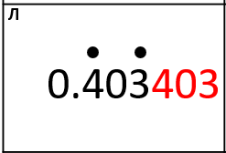
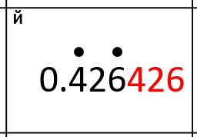
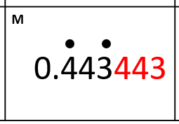
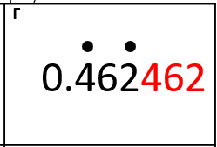
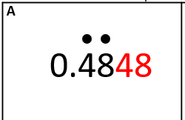
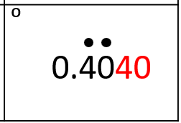
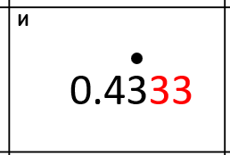
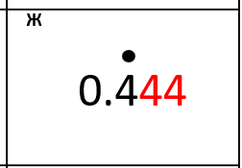
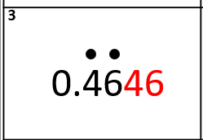
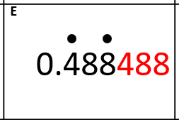
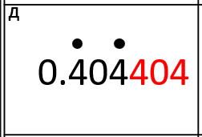
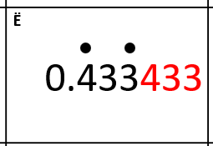
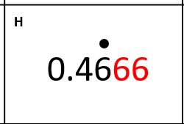
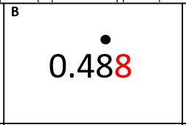
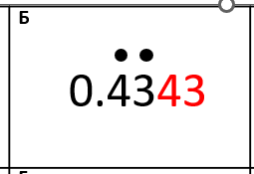
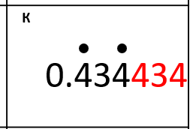
Эң кичинекей
Эң чоң
Эң чоң
Л | О | Д | Й | И | Ё | Б | К | М | Ж | Г | З | Н | А | Е | В

Slide 6
Берилген карталарды өсүү тартибинде ирээтте (эң кичине сандан чоңго карай).
А
Б
В
Г
0.48
0.43
0.48
0.462
Д
Е
Ё
Ж
0.404
0.488
0.433
0.4
З
И
Й
К
0.46
0.43
0.426
0.434
Л
М
Н
О
0.403
0.443
0.46
0.40

Slide 7
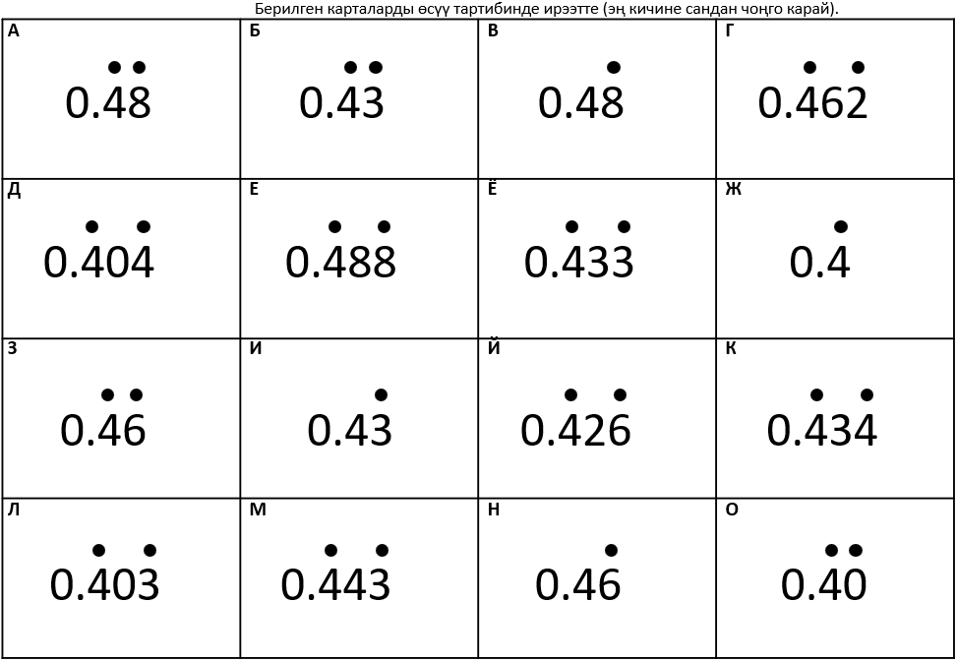

Slide 9
Суроолор барбы?
Комментарийлер?
Сунуштар?
…же ката таптыңызбы!?
Турдуу пикирлер учун ыраазычылык билдиребиз.
Сураныч, электрондук кат жөнөтүңүз:
mathematicskgz@gmail.com

